Slide 1
珠江经营业务管理系统(BPM系统）
操作流程-劳务费篇
财务部
2021年9月

Slide 2
BPM系统上线后，制作劳务费单据需先在友财薪酬系统中
制单，然后推送至BPM系统进行审批
下面分为四部分进行介绍
第一部分：友财薪酬系统劳务费制单流程（第3-27页）
第二部分：BPM系统审批流程（第28-41页）
第三部分：劳务费单据撤销流程（第42-45页）
第四部分：查看审批进程及结束审批操作流程（第46-49页）

Slide 3
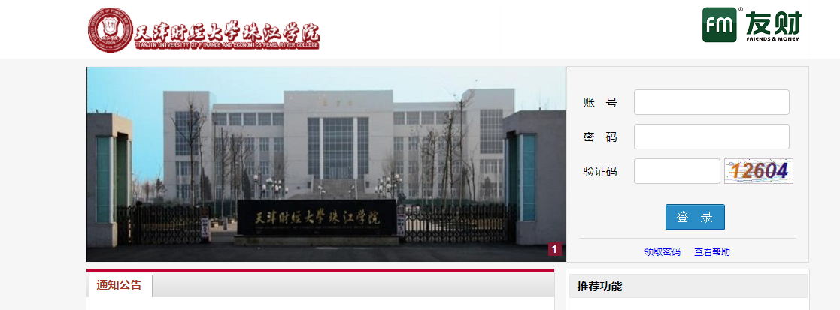
一、友财薪酬系统劳务费制单流程：
登录友财财务管理信息系统http://10.2.254.92/Default.aspx
登录后界面如下图

Slide 4
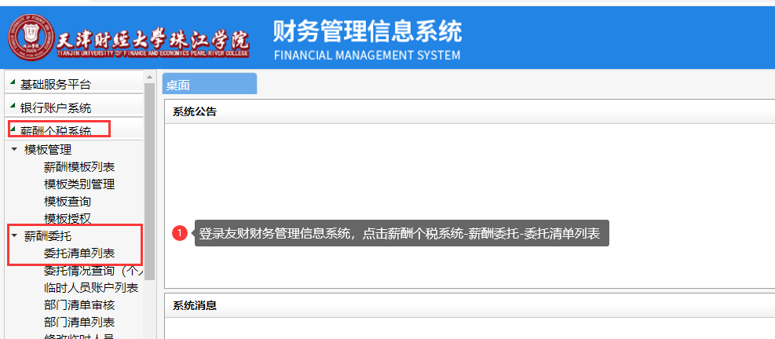

Slide 6
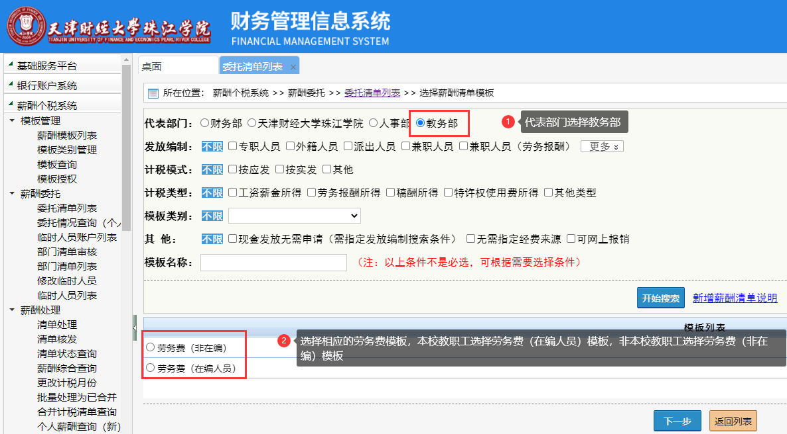

Slide 7
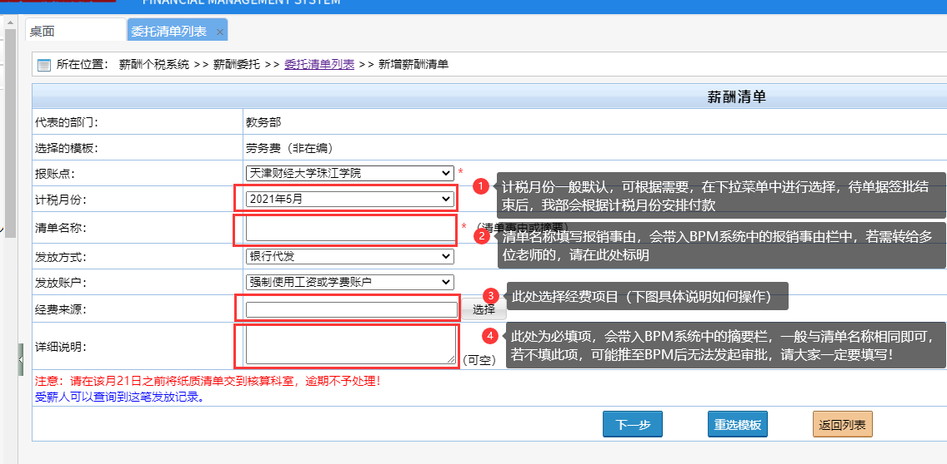

Slide 9
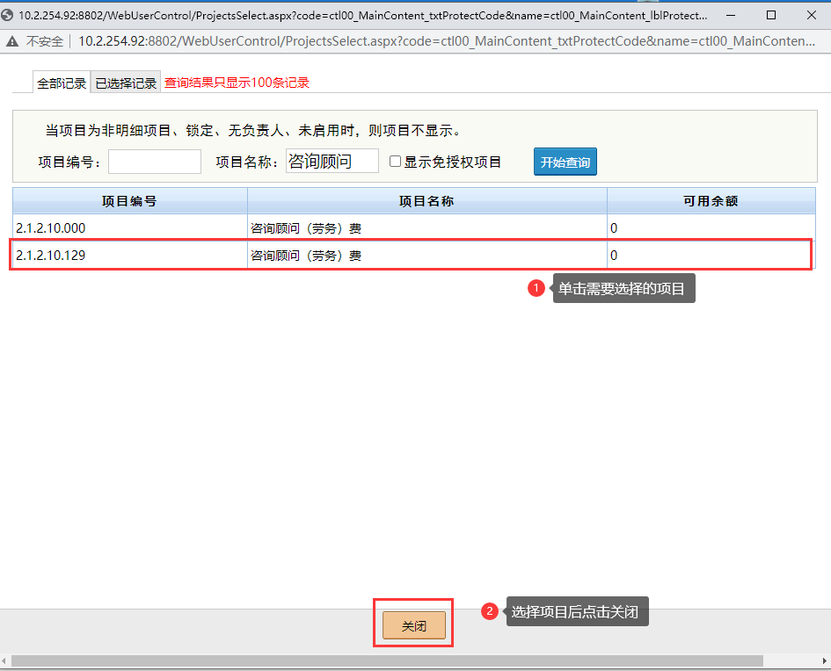

Slide 10
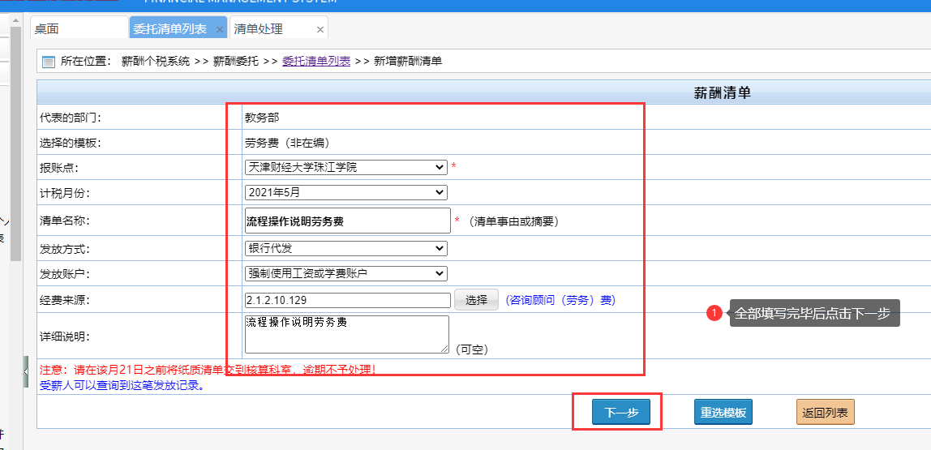

Slide 11
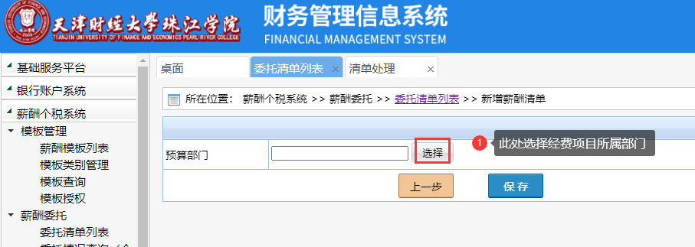

Slide 12
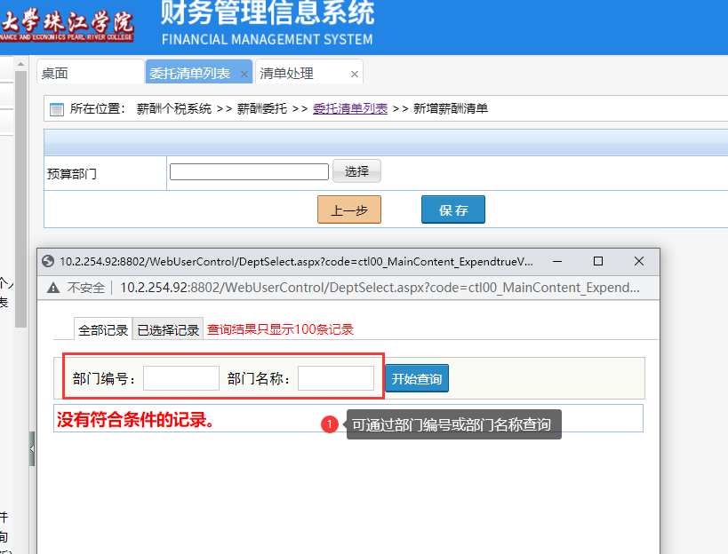

Slide 13
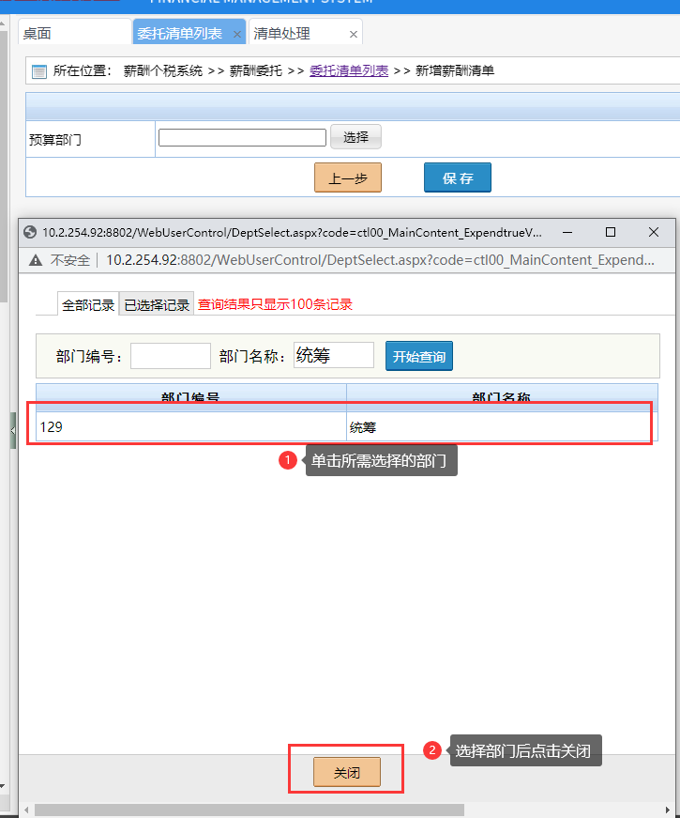

Slide 14
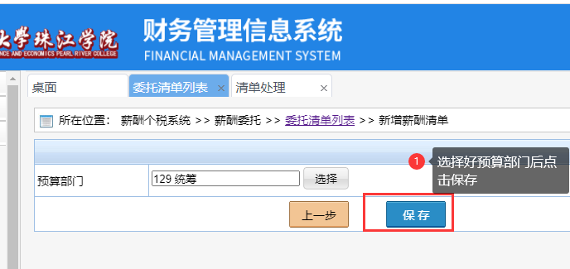

Slide 16
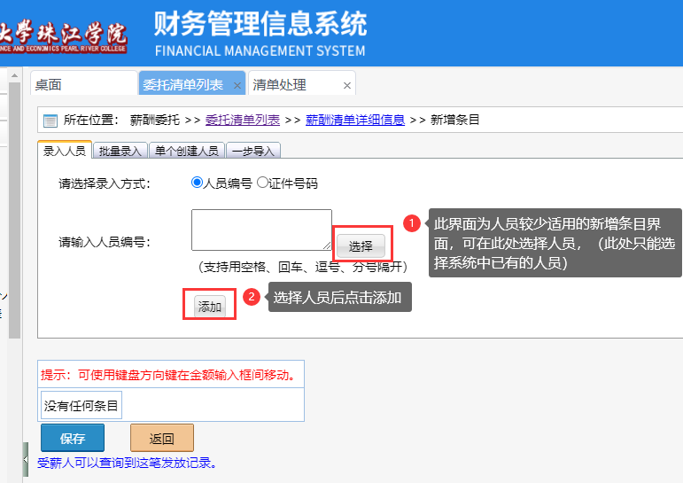

Slide 17
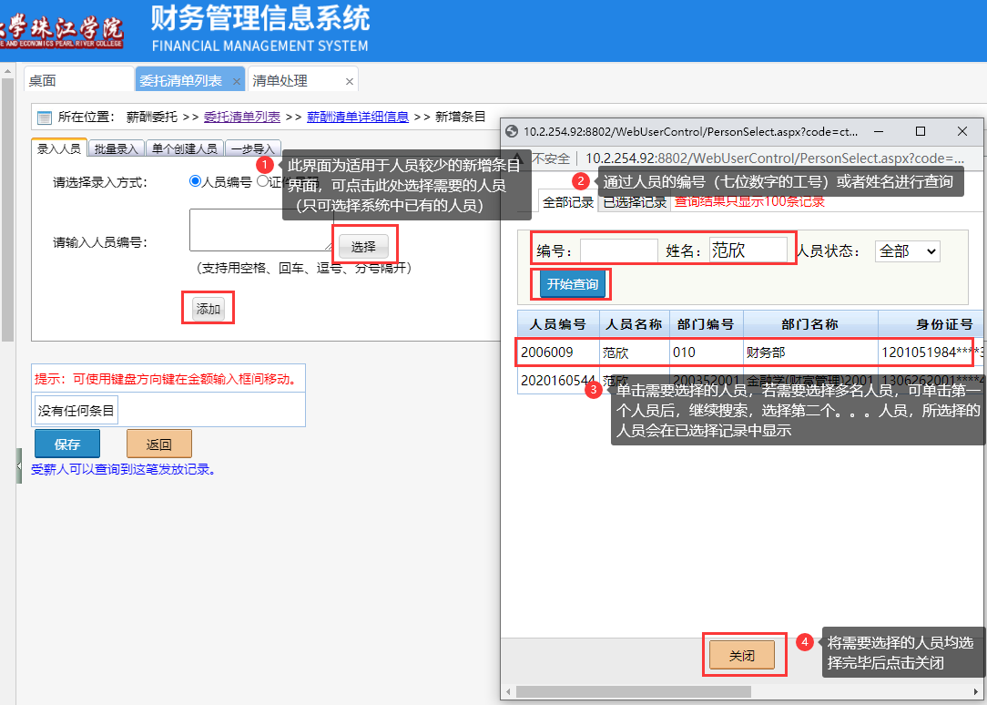

Slide 18
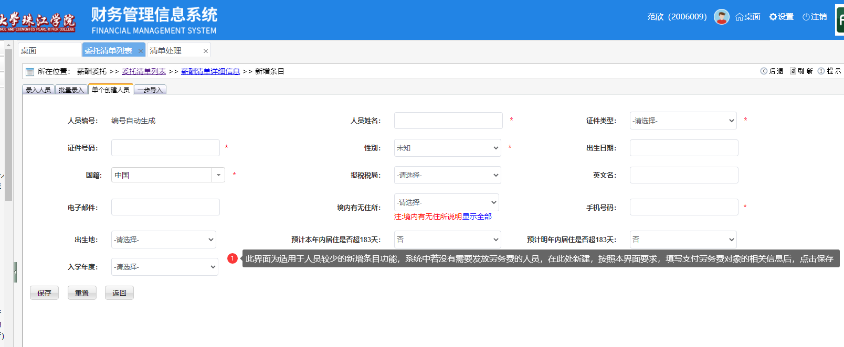

Slide 19
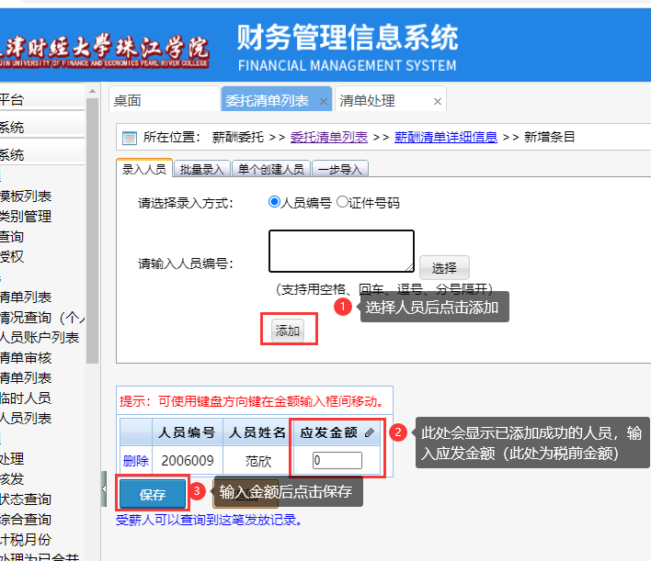

Slide 20
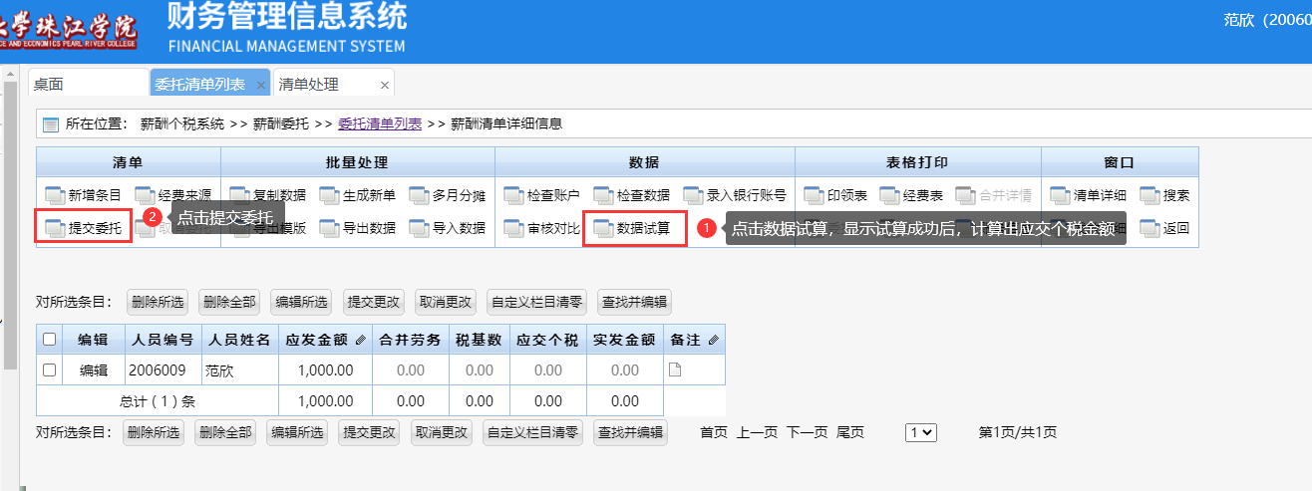

Slide 21
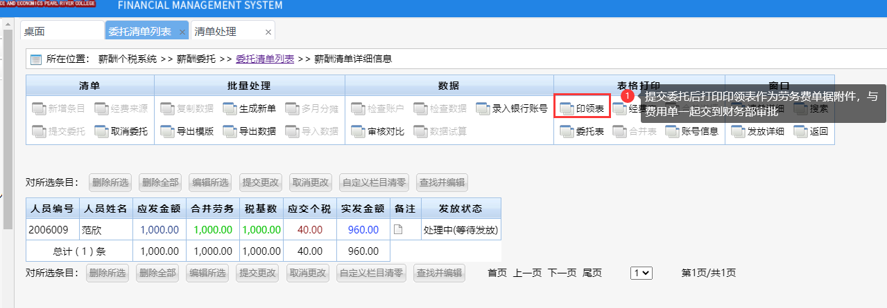

Slide 22
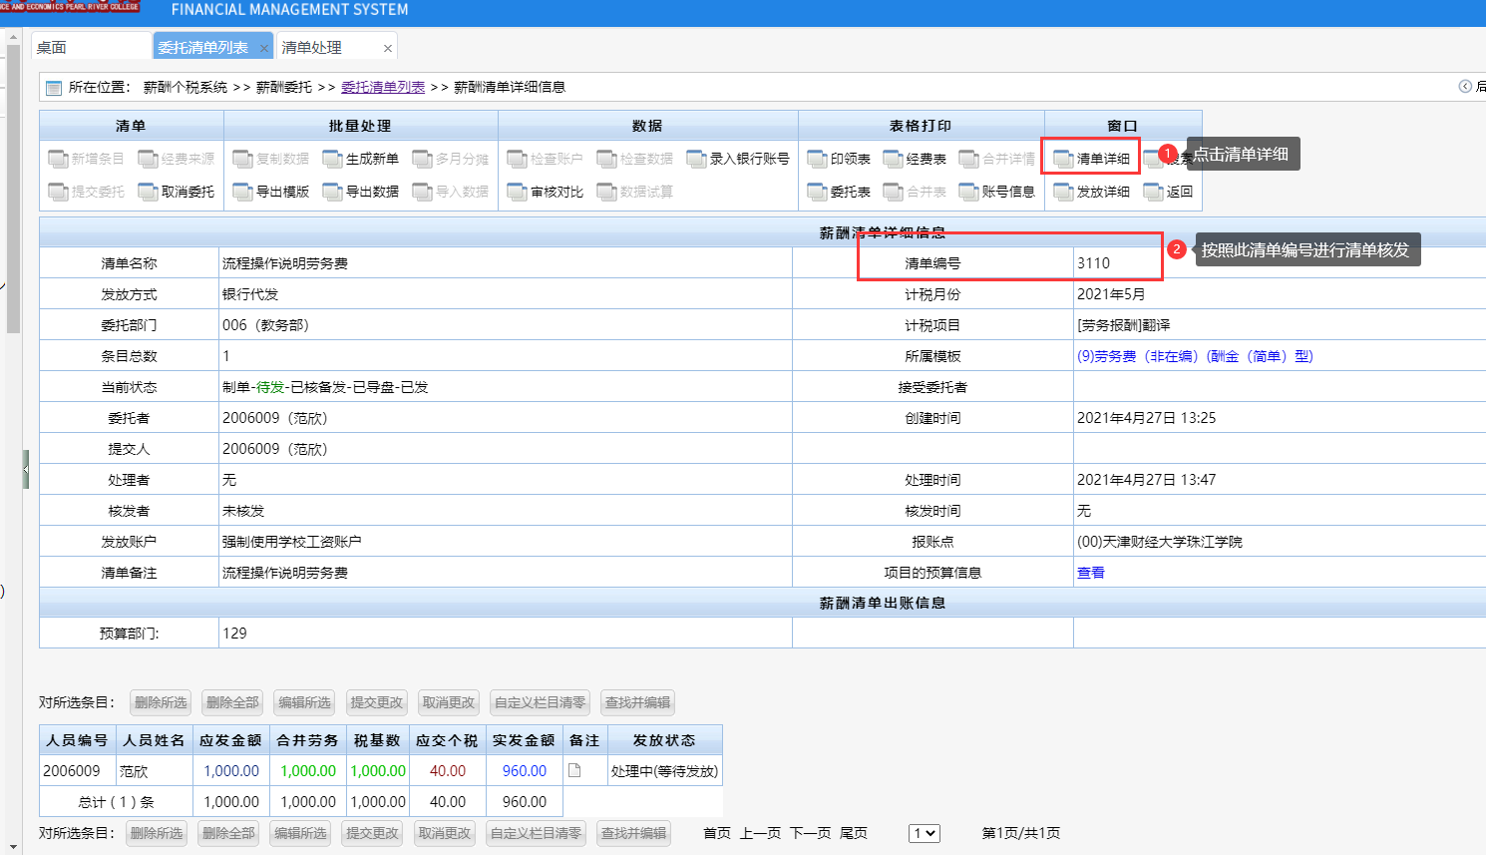

Slide 23
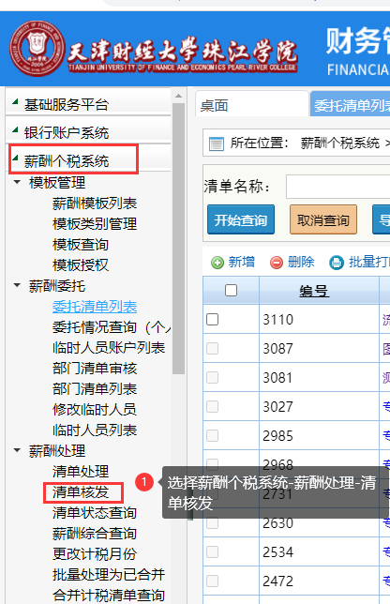

Slide 24
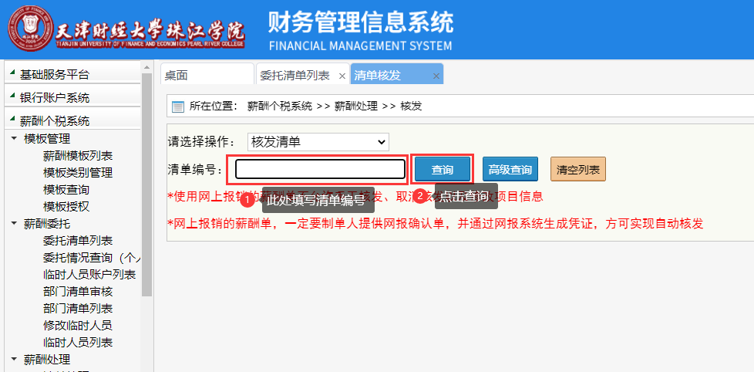

Slide 26
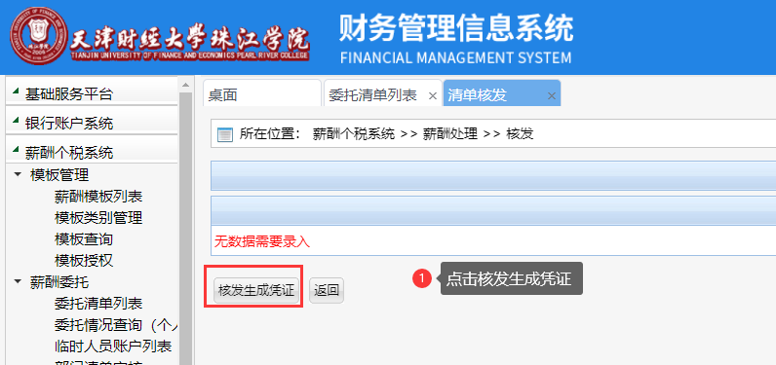

Slide 27
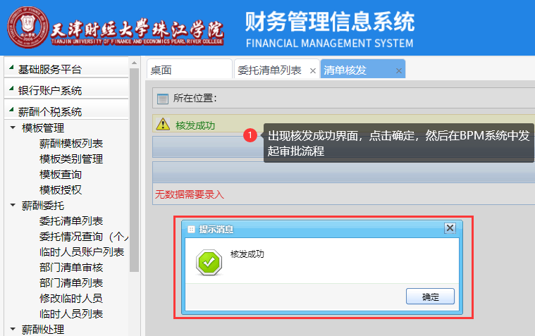

Slide 28
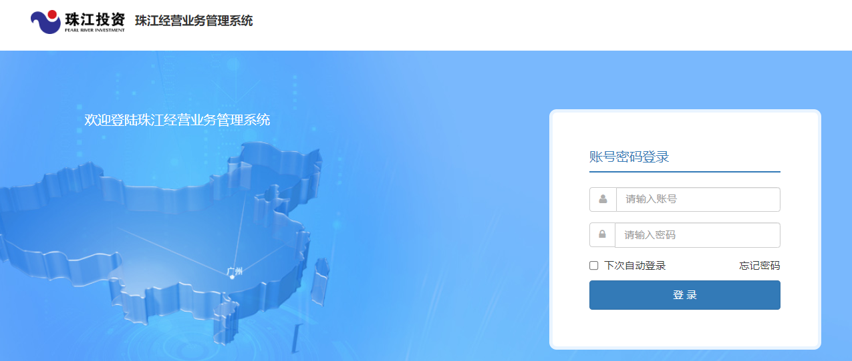
二、BPM系统审批流程
登录珠江经营业务管理系统（BPM系统）
http://hedao.gdpr.com/zjhc/a/login?forceLogout=1
登录后界面如下图

Slide 30
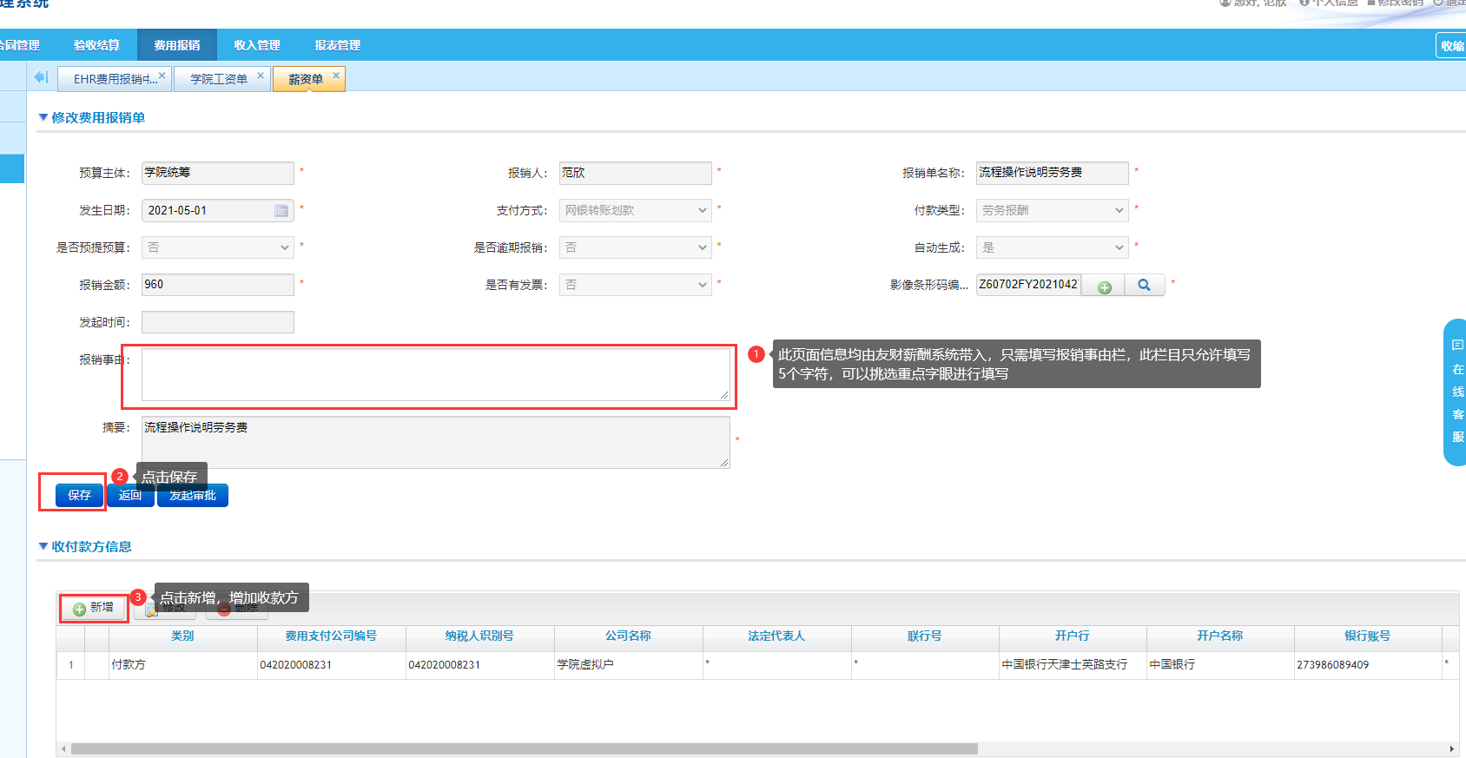

Slide 31
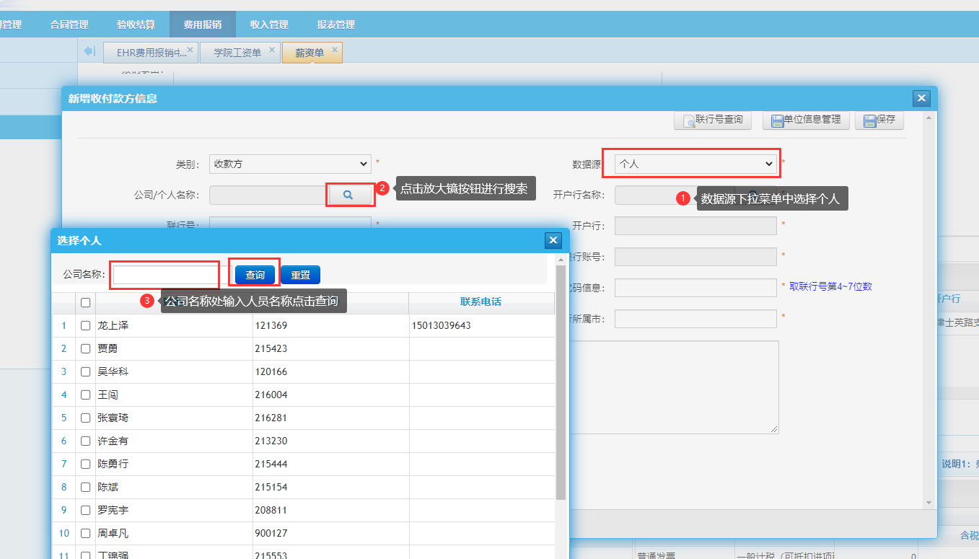

Slide 32
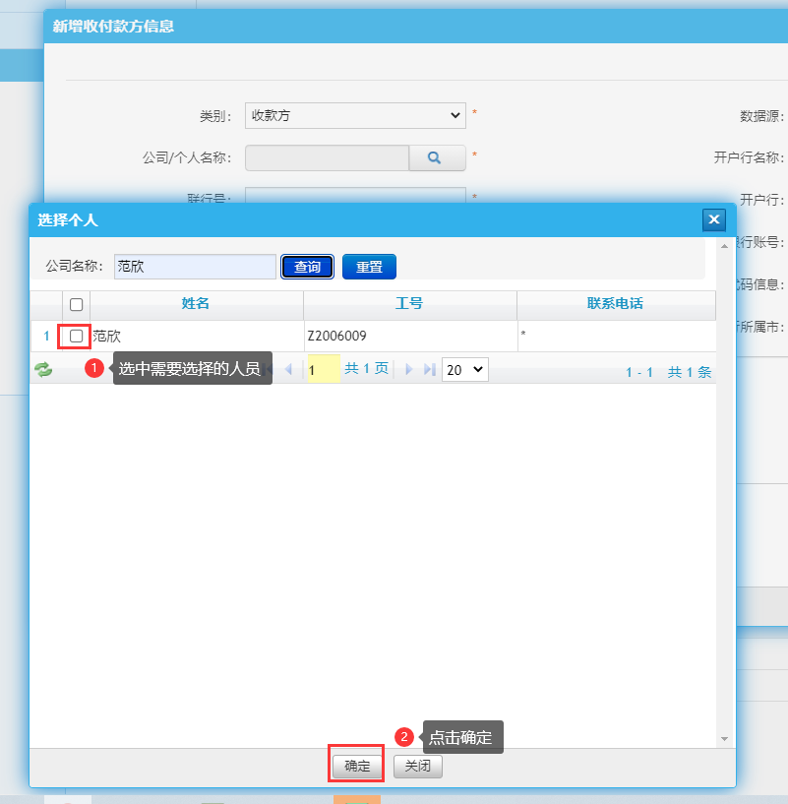

Slide 34
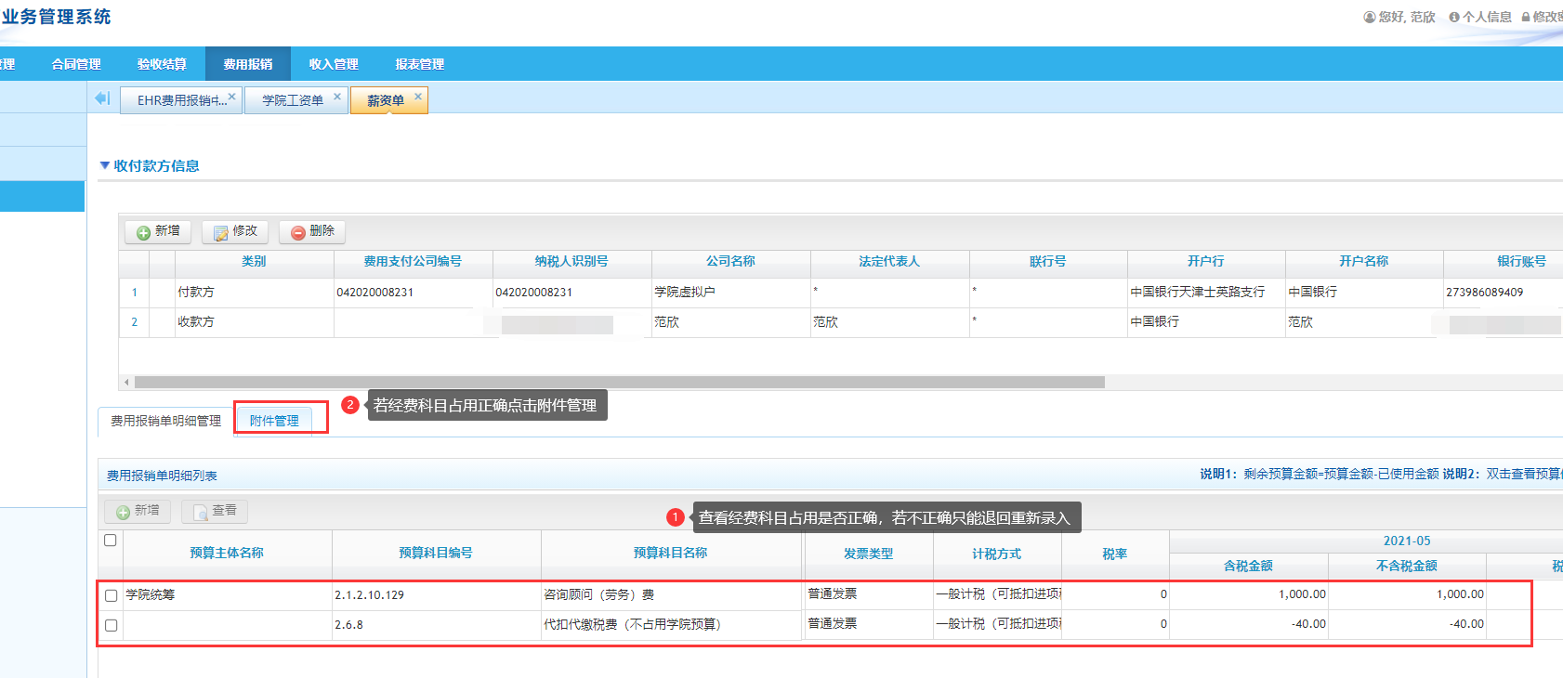

Slide 35
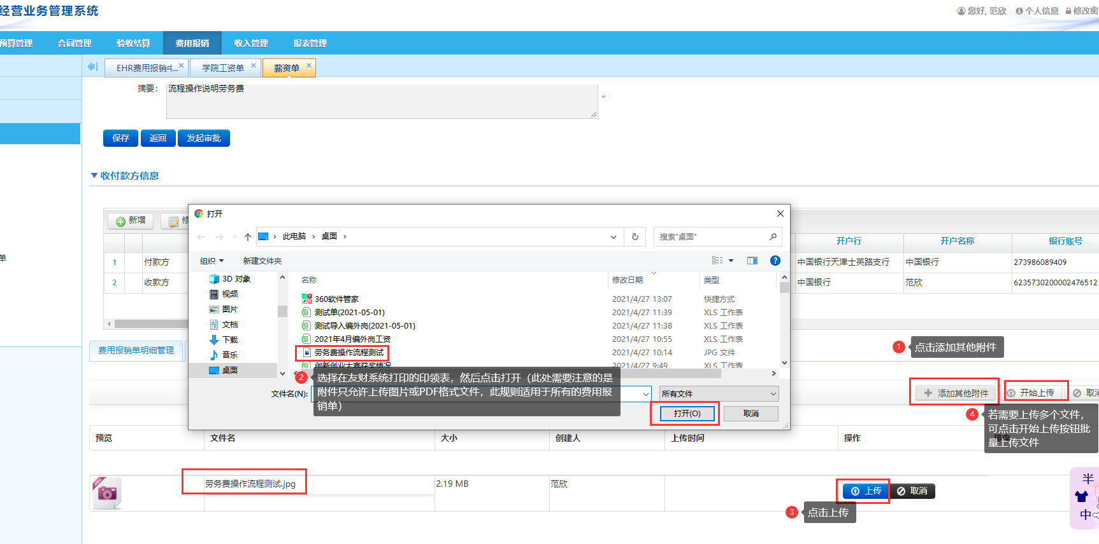

Slide 36
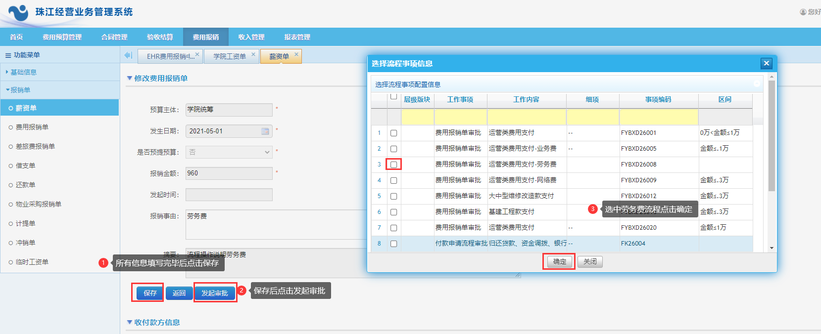
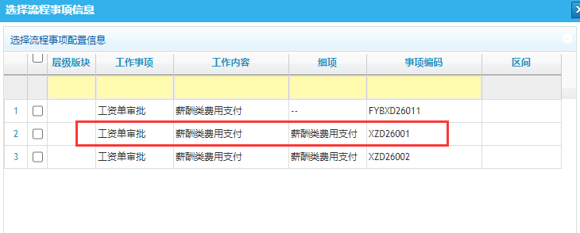
由于系统修改，请选择新设置的劳务费流程（流程编码XZD26001)

Slide 37
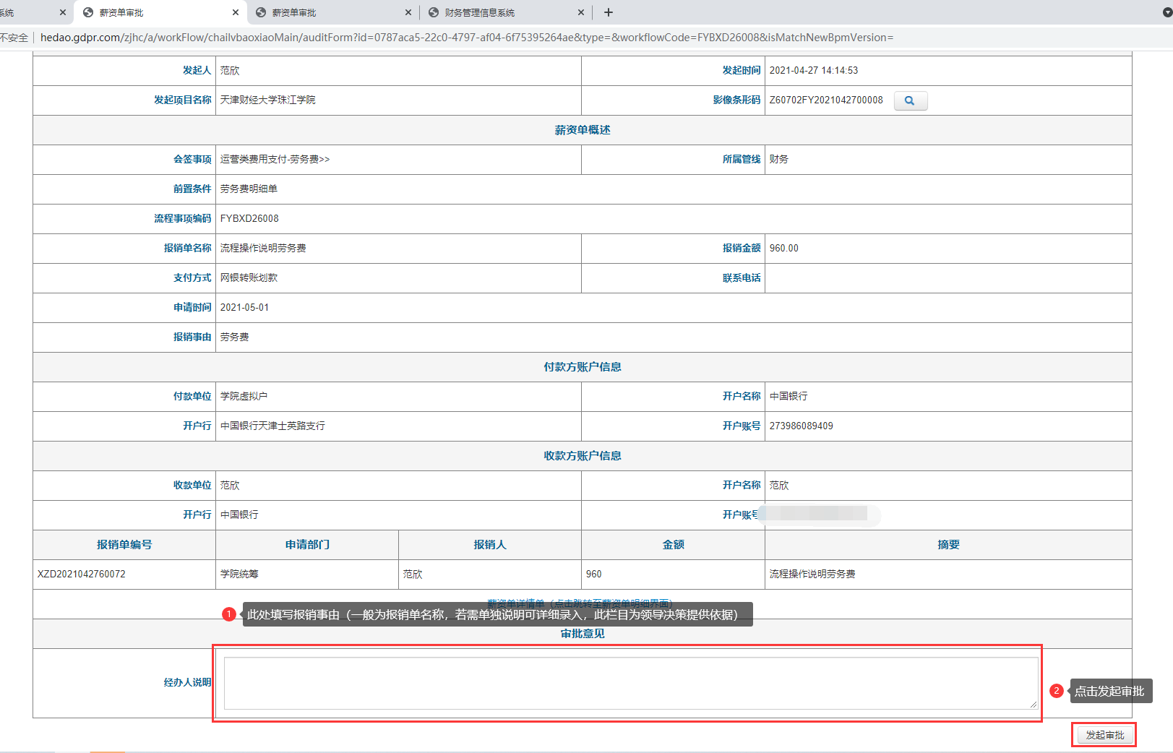

Slide 39
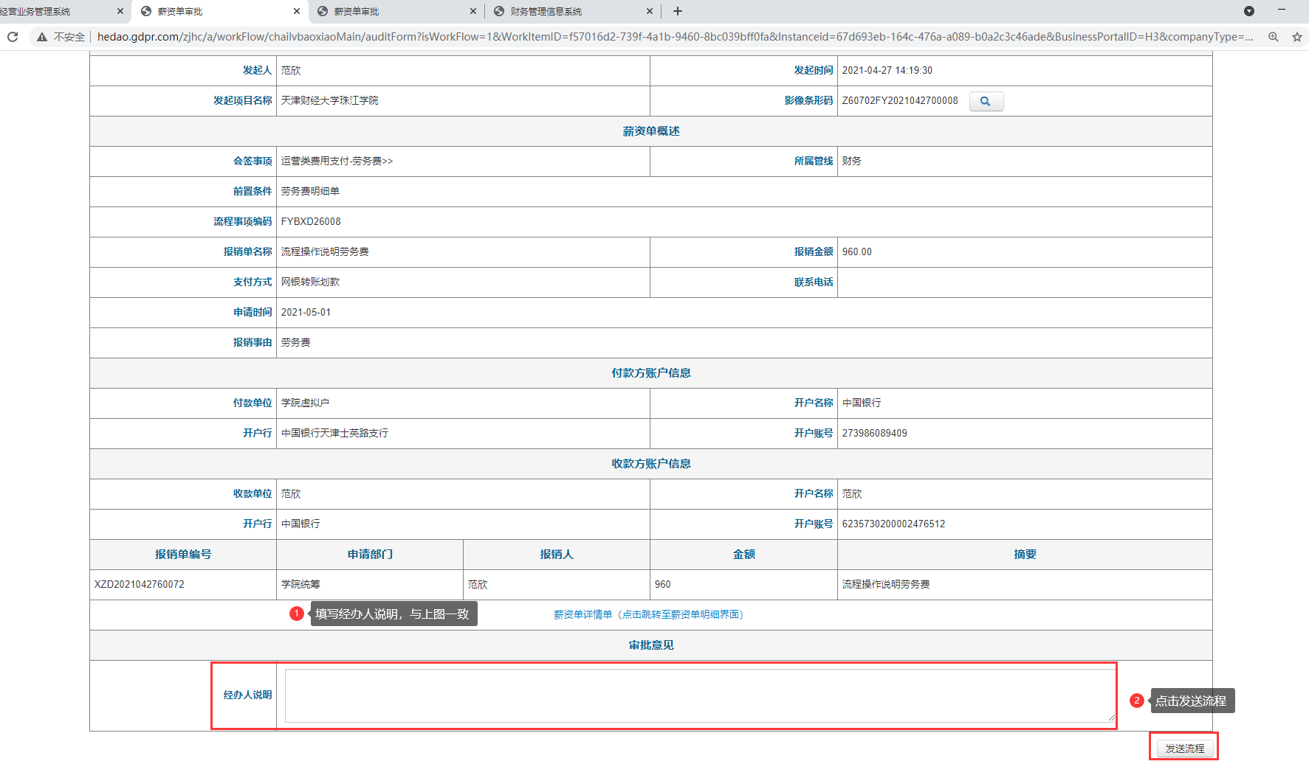

Slide 40
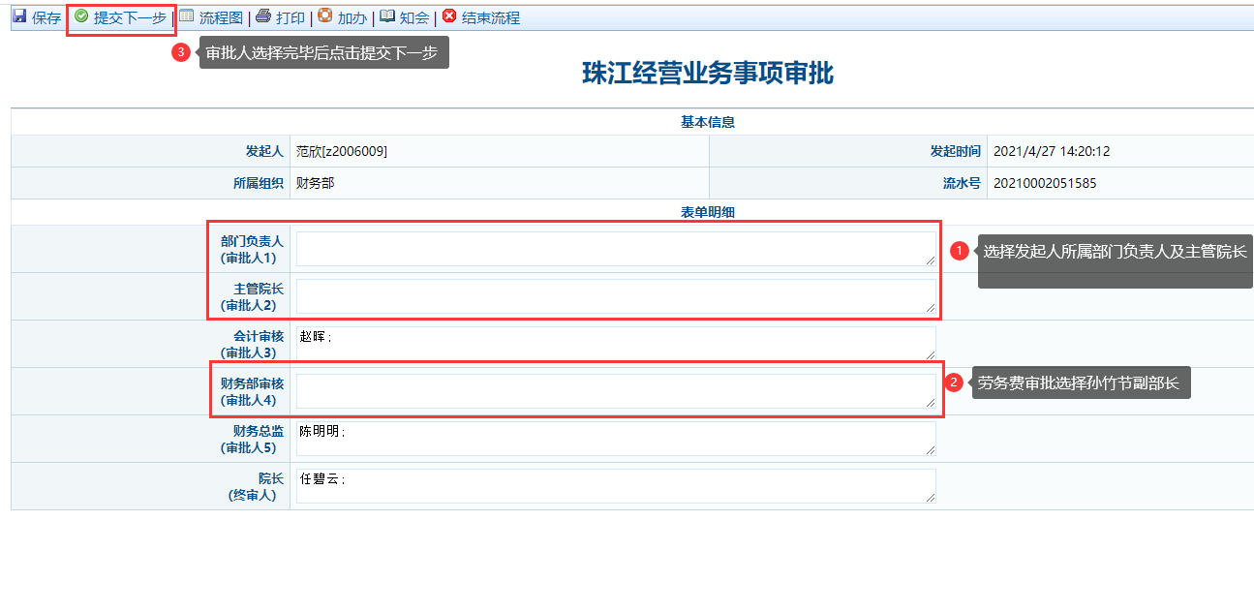

Slide 41
以上操作完成后等待领导审批即可，待审批人变成
赵晖时，将打印好的面单和附件一起交到财务部
按照规定，劳务费只能转给提供劳务服务的人员，
请经办人将收款人的姓名，身份证号及银行账号以
列表的形式附在报销单后。（银行账号务必注明所
属银行，若不是中国银行或者建设银行的卡号，请
务必提供开户行）

Slide 42
三、劳务费撤销流程
若发现已生成的劳务费制单有误，或需要撤销，
可登录友财管理系统进行撤销

Slide 43
取消核发后，BPM系统中薪资单模块单据会自动消失，不需再做处理

Slide 44
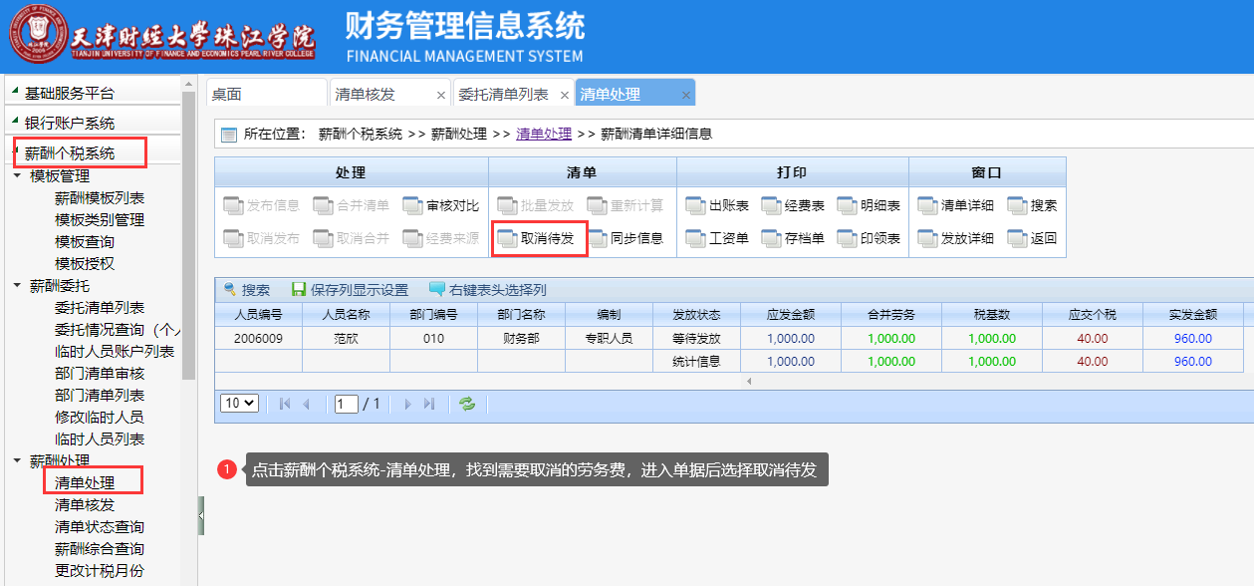

Slide 46
四、查询报销单审批进程操作流程
（适用于所有类型报销单）

Slide 48
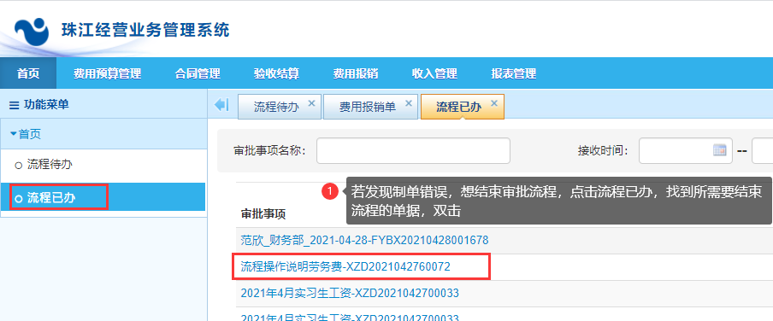
报销单结束审批操作流程
（适用于所有类型报销单）

Slide 51
如有立项、报销预算科目权限申请等BPM系统相关问题 请发邮件至zjxycwb_bpm@163.com
THANKS!

